Slide 1
Informatik Q2 Abels

Slide 2
Projekt

Slide 3
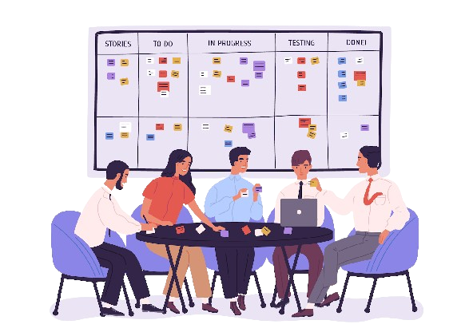
Projekt
WER | Gruppen der Größe 2-4
WAS | Datenbank ER-Diagramm.png Relationen-Diagramm.png DB.sql => aus phpMyAdmin exportiert
WANN | Abgabe 28.05.2025 + mdl. Prüfung am 02.06.2025

Slide 4
Projekt
Leicht
Bibliotheksverwaltung: Einfache Datenbank zur Verwaltung von Büchern, Autoren und Ausleihen.
Rezeptdatenbank: Sammlung von Rezepten mit Zutaten, Kategorien und Zubereitungsanweisungen.
Film- und Serienliste: Datenbank zur Verwaltung von Filmen und Serien, einschließlich Genres, Schauspielern und Bewertungen.
Fitness-Tracker: Einfache Datenbank zur Speicherung von Trainingsdaten (Übungen, Dauer, Kalorienverbrauch).
Kundenkontaktverwaltung: Datenbank zur Speicherung von Kundendaten, Kontakthistorie und Notizen.
Mittel
Event-Management-System: Verwaltung von Events, Teilnehmern, Veranstaltern und Zeitplänen.
Lernplattform: Datenbank für Kurse, Dozenten, Teilnehmer, Aufgaben und Bewertungen.
Hotelreservierungssystem: Verwaltung von Zimmern, Reservierungen, Gästen und Rechnungen.
Inventarverwaltung: Datenbank zur Verwaltung von Lagerbeständen, Lieferanten und Bestellungen.
Bibliotheksmanagement 2.0: Erweiterung der leichten Bibliotheksverwaltung um eine Nutzerverwaltung, Leihfristen und Mahnungen.
Schwer
E-Commerce-Shop: Datenbank für Produkte, Kategorien, Kunden, Bestellungen, Zahlungsabwicklung und Versandstatus.
Social Media Plattform: Nutzerprofile, Posts, Kommentare, Likes, Follower-Beziehungen und Nachrichten.
Klinikverwaltung: Verwaltung von Patienten, Terminen, Ärzten, Behandlungsplänen, Diagnosen und Abrechnungen.
Supply Chain Management: Datenbank zur Verwaltung von Lieferanten, Bestellungen, Transportwegen und Lagerhaltung.
Finanzanalyse-Plattform: Verwaltung von Finanzdaten, Transaktionen, Konten und Berichten mit Sicherheitsfeatures.

